Slide 1
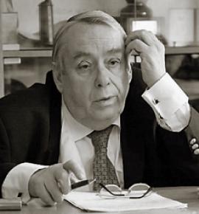
Роман Семёнович Сеф
псевдоним
(1931 – 2009)
Детский писатель, поэт, прозаик, переводчик, драматург
Настоящее имя -
Роальд Семёнович Фаермарк

Slide 2
Роальд Сеф родился 6 октября 1931 года в Москве в семье партийных работников.
Он сразу начал сочинять стихи, правда, читать и писать он ещё не умел, но что-то уже булькало, гудело, звенело, напевало.
А когда исполнилось целых 4 года, появилось в нём главное для поэта свойство - научился грустить.
"Берёза ждёт мороза! Берёза ждёт мороза!" – это было его первое стихотворение.

Slide 3
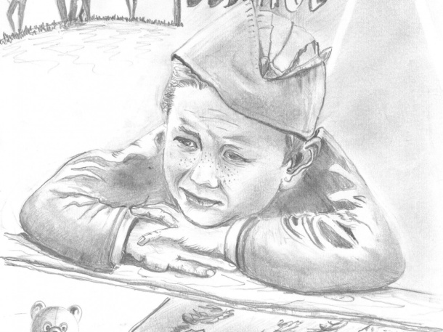
В 11 лет (1942г.) бежал на фронт... До фронта не добежал, мальчишку, поймали в Кунцево и вернули.
Жилось очень трудно, но с восьмого класса бегали на лекции в университет, хотелось очень много всего знать.
Роальд Сеф "испробовал" много профессий: был шофёром, штукатуром, слесарем, изучил английский язык, переводил стихи и прозу.

Slide 4
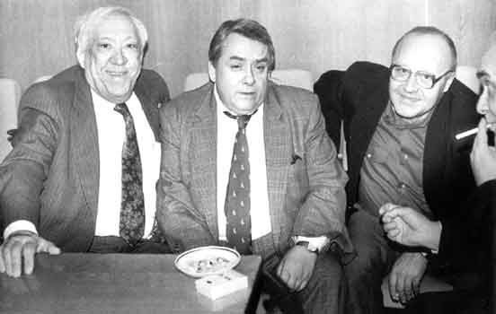
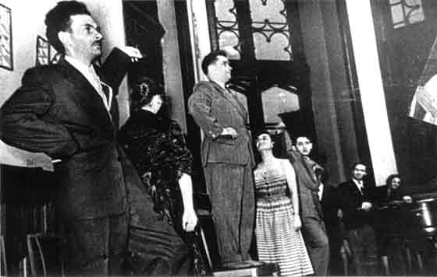
Редкие кадры
Юрий Никулин, Роман Сеф, Владимир Носков. Ни одного из известнейших людей на этом фото уже нет в живых.
А они нам так нравились.
Булат Окуджава и Роман Сеф (на стуле) на капустнике в ЦДЛ.

Slide 5
Книги Романа Сефа
...Тебе сегодня Восемь лет, Перед тобой Весь белый свет, Но где-то Во Вселенной Летит, .....летит, ..........летит, ................летит Твой голубой метеорит - Подарок драгоценный. Так вот: Пока он мчится, Поторопись учиться.

Slide 6
Сегодня на уроке мы посмотрим мультфильм по произведению Р.Сефа «Чудо».
В век великих технологий и в погоне за счастьем мы часто не замечаем прекрасного рядом.
Это произведение позволит увидеть нашу жизнь со стороны. Задумайтесь!
Скопируйте ссылку и введите в верхнюю строку .
https://www.youtube.com/watch?v=NCFXzdc9mFA
Приятного просмотра!

Slide 7
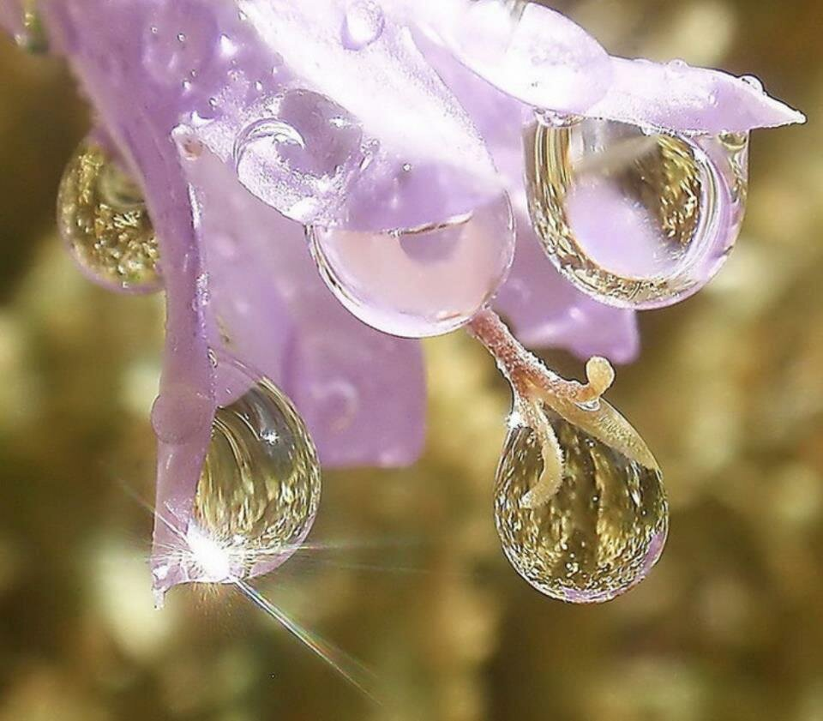
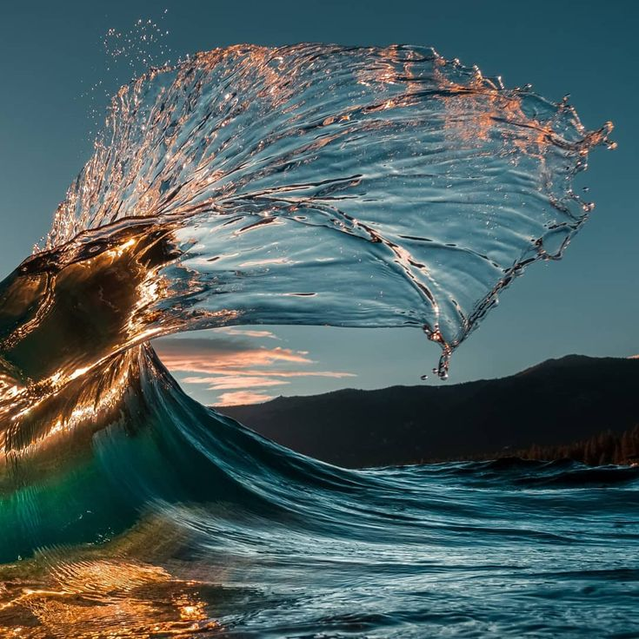
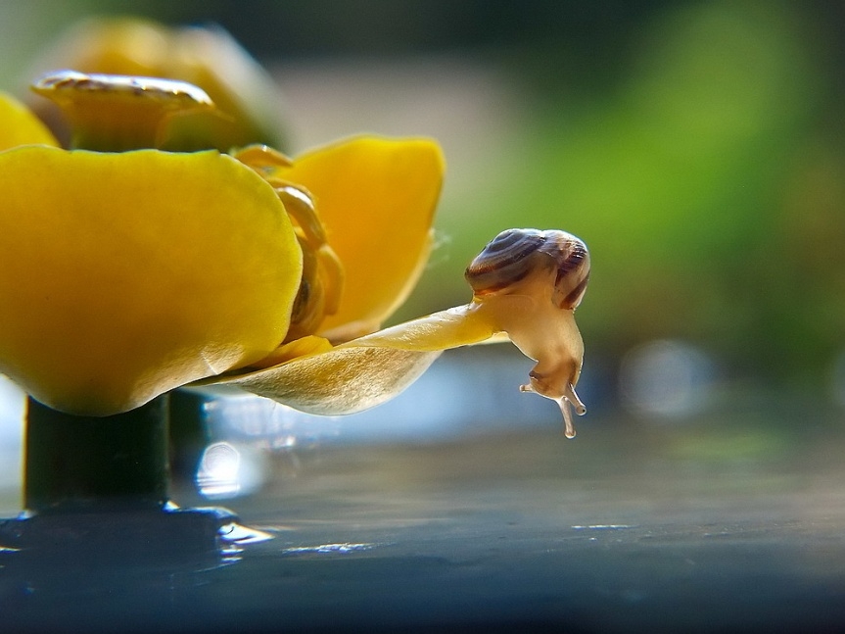
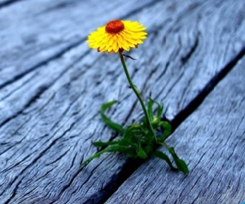
Оглянись вокруг себя...
Жизнь безумно красива, когда начинаешь её замечать...

Slide 8
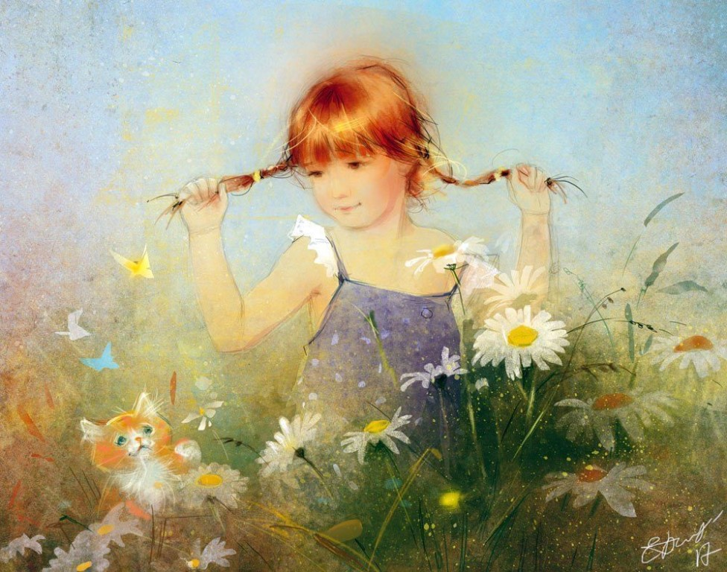
Красота повсюду.
Красота рядом.
Красота в душе каждого.

